Slide 1


X射线偏振探测器测试
报告人：陈帅
导师：刘宏邦
华中师范大学硅像素实验室PLAC年会
湖北 武汉
2020.1.5

Slide 2
主要内容:
X射线偏振探测原理
基于Topmetal芯片X射线偏振测量的研究
—THGEM+Topmetal结构的测量
—GMCP+Topmetal结构的测量
偏振探测器样机的试运行
总结与展望

Slide 3
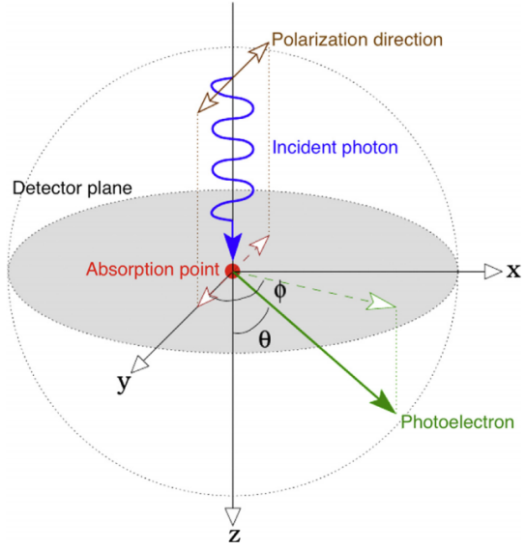
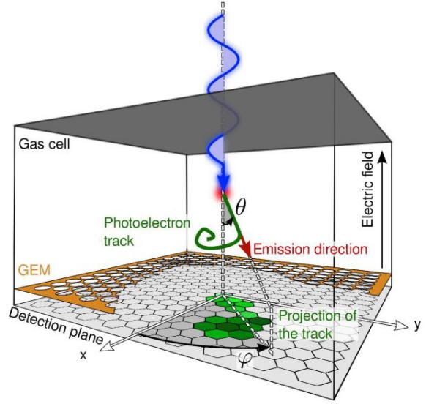
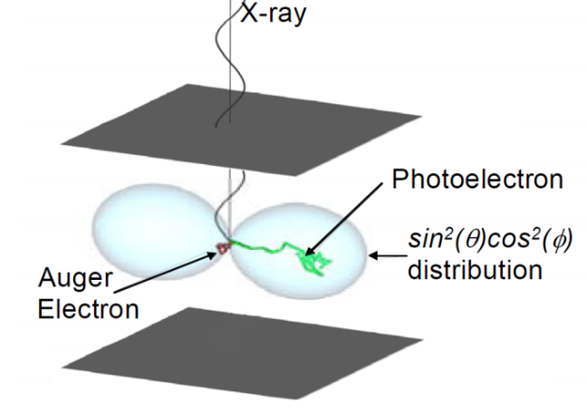
X射线偏振测量的原理
1、X 射线性质
·低能 X-ray与物质相互作用时光电效应占主导作用
·光电子的散射角几乎完全受到光子偏振的调制，具有很强的偏振特征
2、测量原理
3、探测器的要求
·具备二维成像能力
·像素尺寸大小要足够小
·尽可能得到长而细的光电子径迹
·高精度地实现光电子径迹的重建
·光电效应（K壳层）的微分截面：
·由非相对论近似，在X-Y平面上投影为
·偏振的X-ray，大部分光电子的出射与X-ray的偏振方向一致

Slide 4
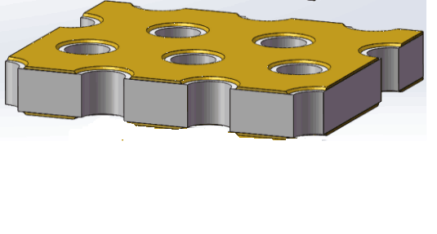
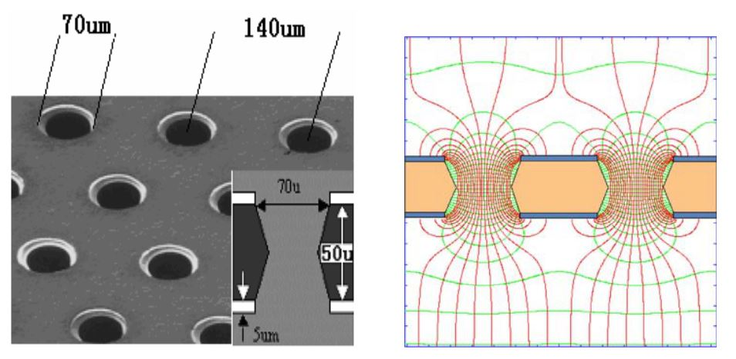
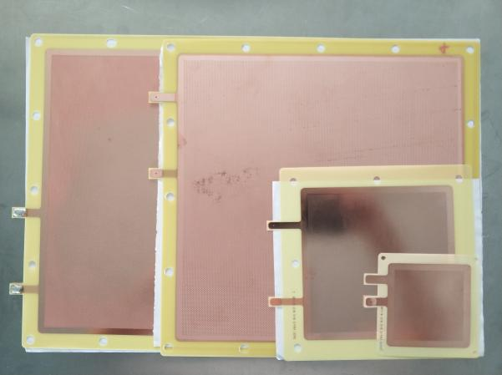
微型结构气体探测器（MPGD）简介
三种结构：微网结构气体探测器（MicroMegas）、气体电子倍增器（GEM）、
厚型气体电子倍增器（THGEM）
MicroMegas探测器结构
＊高计数率
＊极快的时间响应
＊高的空间分辨
＊易大面积研制
＊结实耐用造价低廉
GEM膜的结构和电场强度分布
THGEM膜结构和实物图
. . .
对于X射线偏振探测，微型结构气体探测器（MPGD）是个不错的选择。

Slide 5
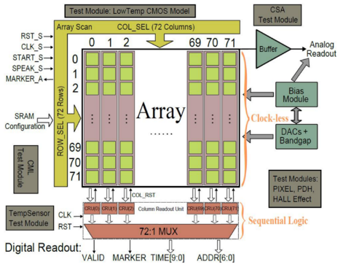
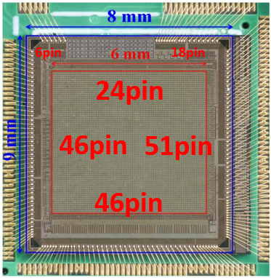
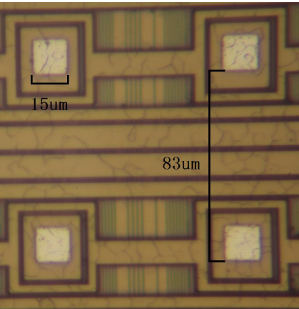
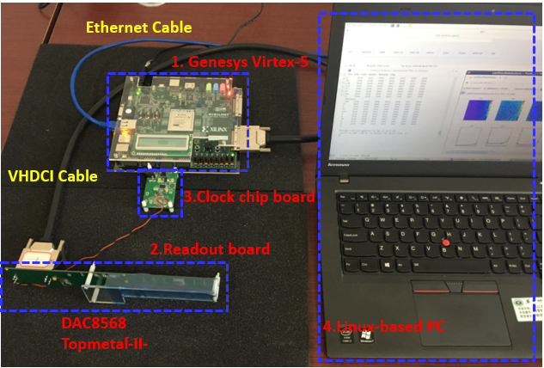
Topmetal芯片（Topmetal-Ⅱ）简介
多阳极放大读出阵列芯片（Topmetal）：
有效面积为6mm×6mm；像素间距83μm；
72×72像素阵列；等效噪声电荷(ENC)
达13.9e-, 对电荷敏感。

Slide 6
基于Topmetal芯片X射线偏振探测器工作原理
THGEM
★二维成像
★像素尺寸小
★较长的光电子径迹
★精度地重建光电子径迹
微结构气体探测器与Topmetal芯片结合

Slide 7
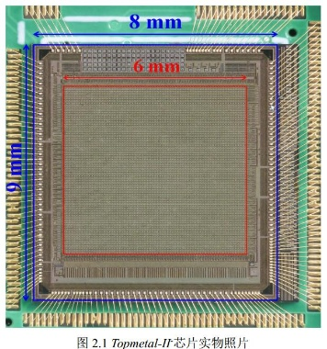
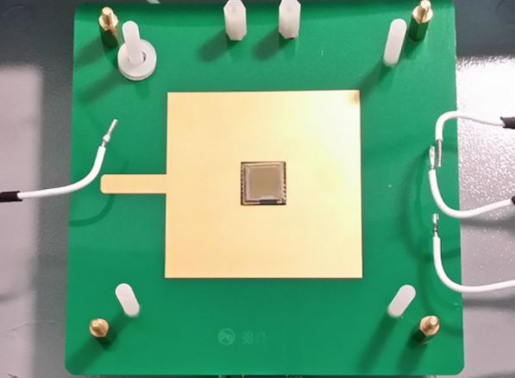
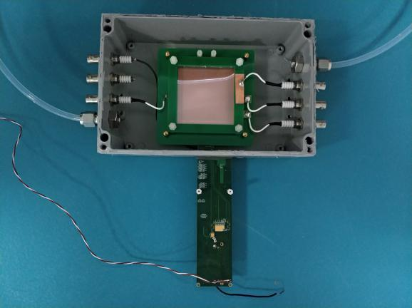
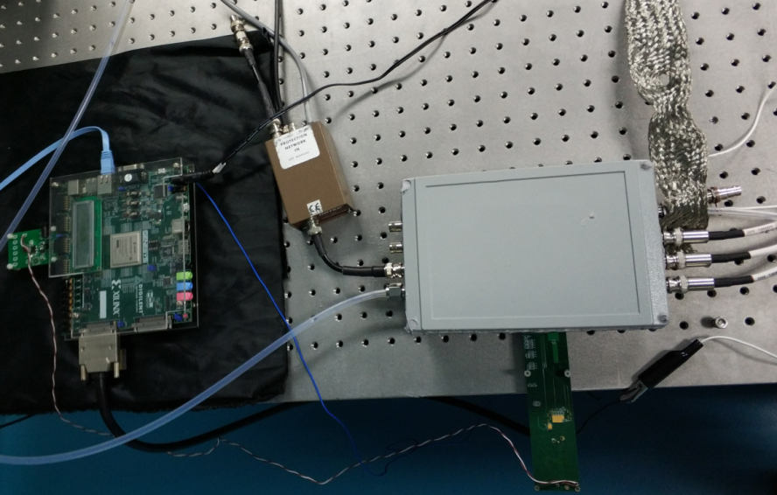
THGEM+Topmetal结构的测量
1.实验装置
Topmetal芯片和阳极板
THGEM气体探测器腔室
X-ray偏振测量的THGEM气体探测器结构
·THGEM：有效面积为5×5cm²，厚度为200μm，孔径为200μm，孔间距为500μm，rim的大小为10μm左右。
·Topmetal：有效面积为6×6mm²，像素间距83μm，72×72像素阵列，对电荷敏感。
·工作气体：Ne+5%CF₄，80kPa/50kPa气压。
·准直孔：直径为1mm。
实验装置实物

Slide 8
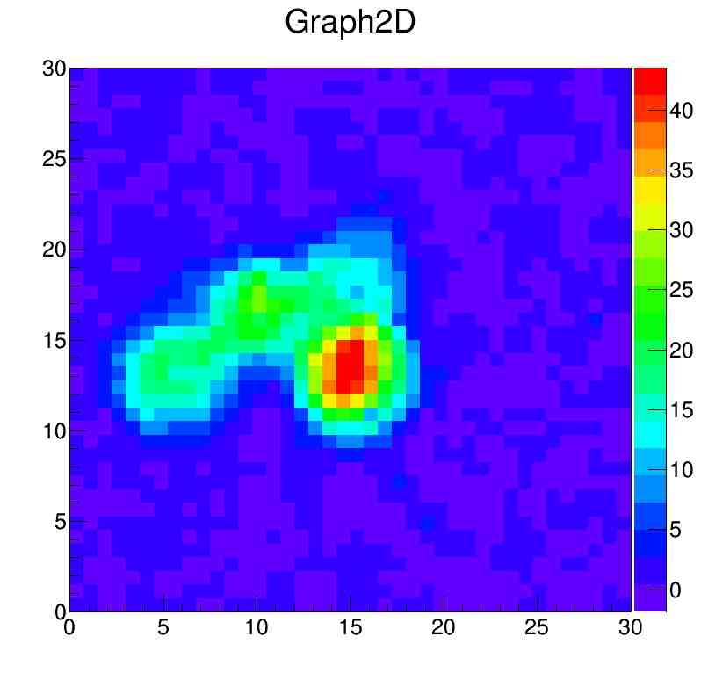
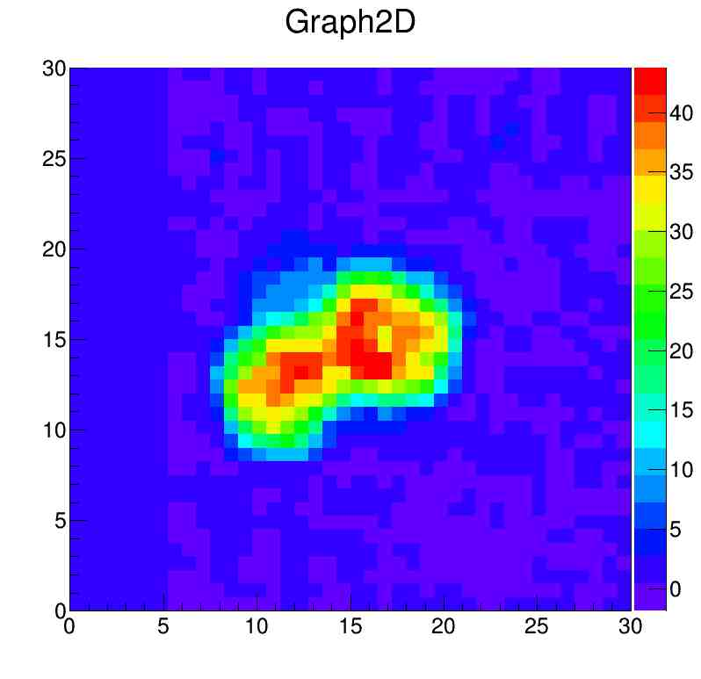
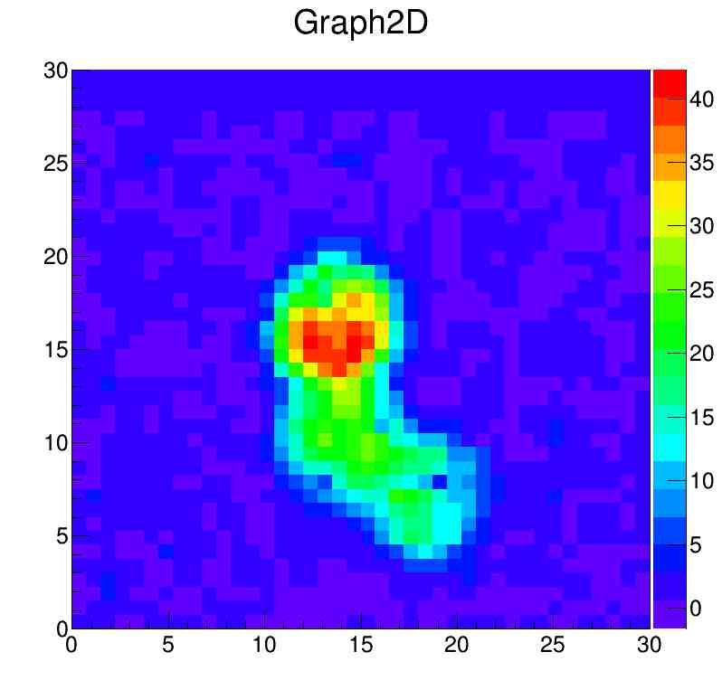
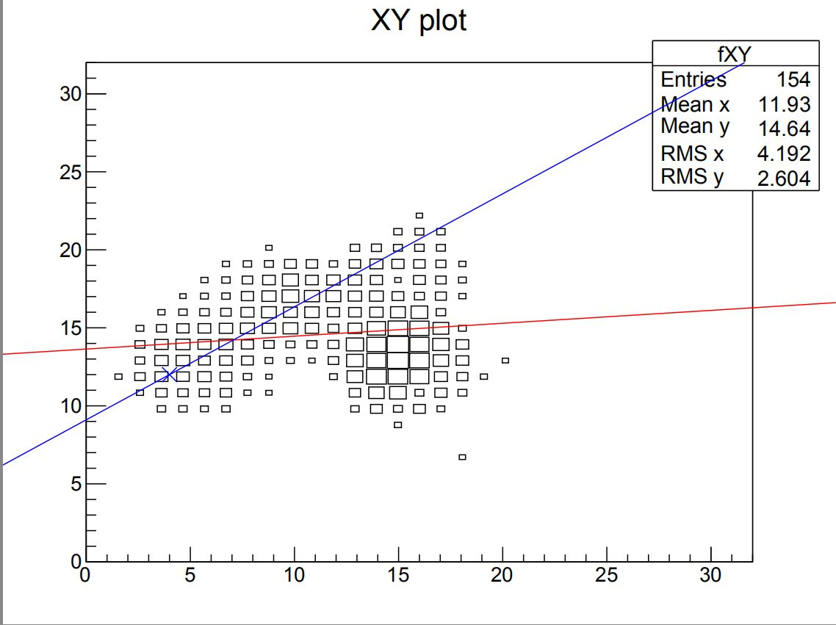
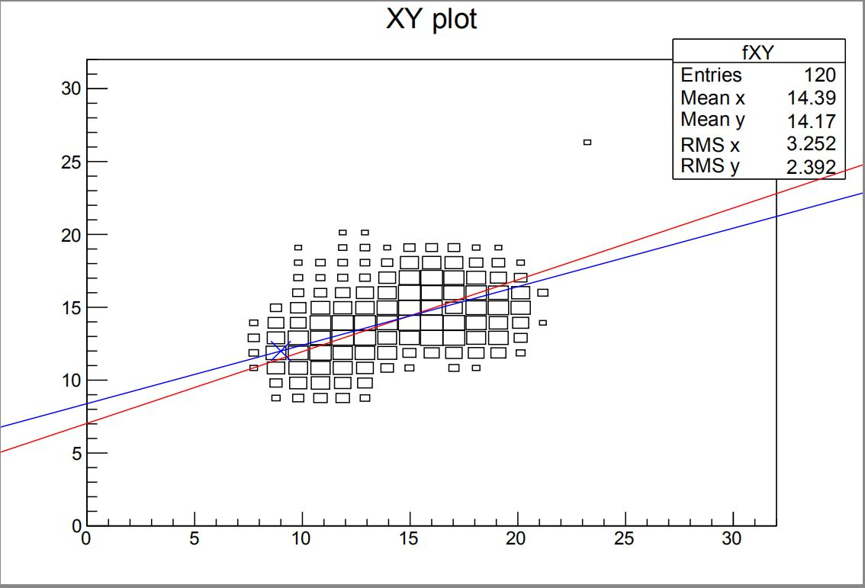
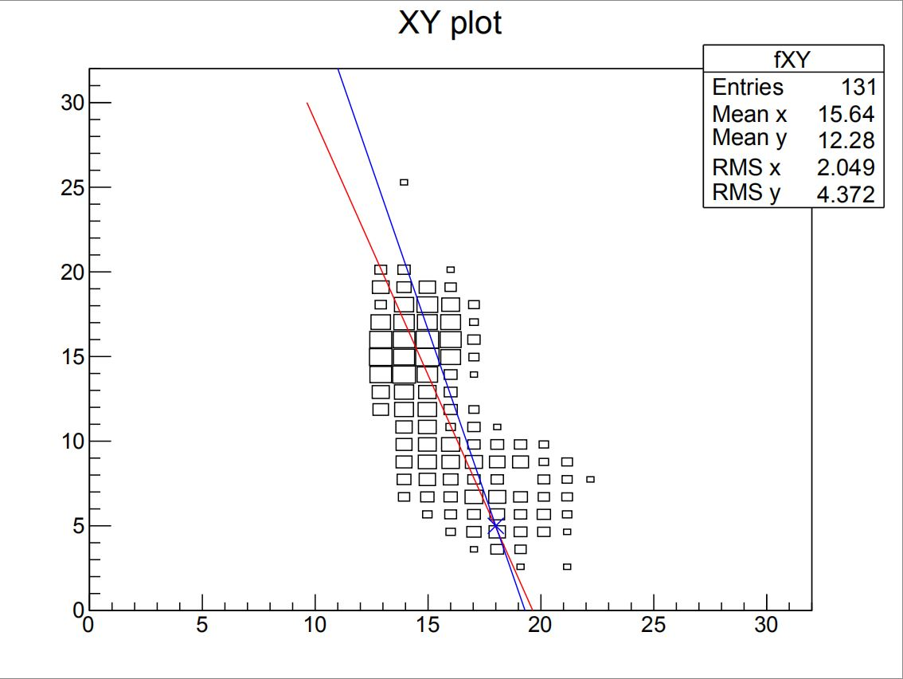
2.测量结果
漂移区电压：300V，感应区电压:400V，THGEM电压：490V,气体：Ne+5%CF₄,气压：80kPa,光源：⁵⁵Fe(5.9keV)
能谱图
X-ray光电子径迹和重建
·得到光电子径迹的精细度不够小，不能精确重建出光电子出射方向
·THGEM增益为：3880
·能量分辨率为：45.61%

Slide 9
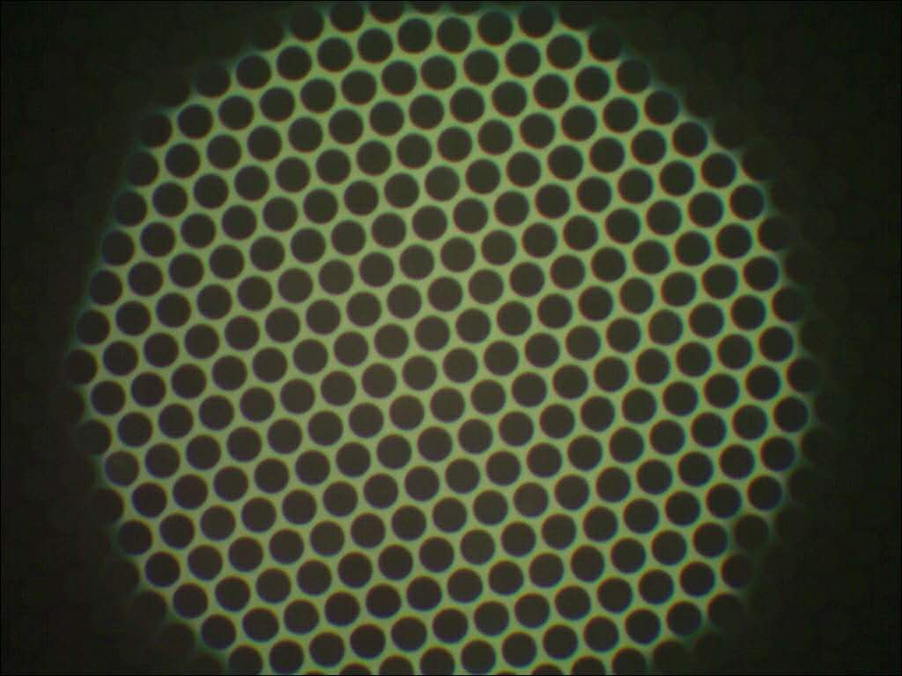
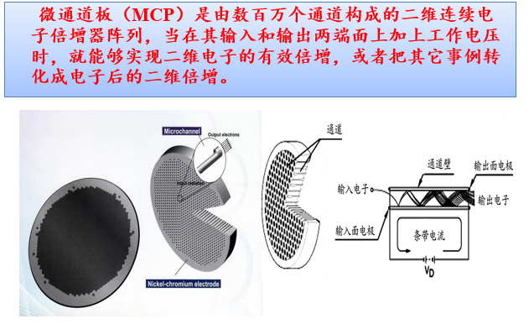
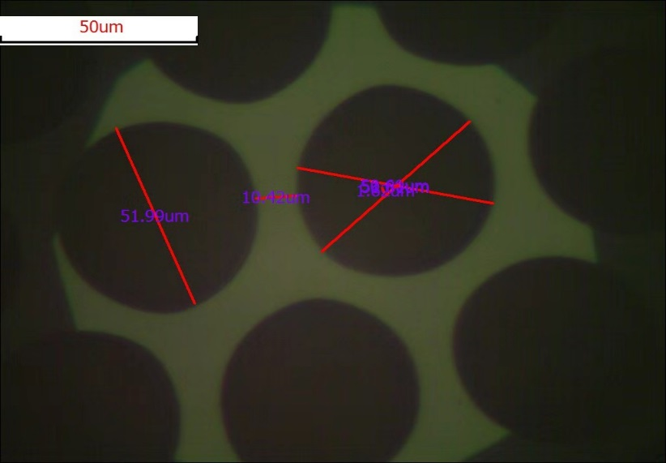
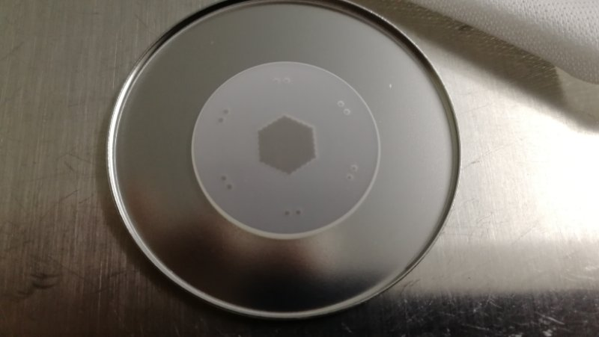
GMCP简介
气体倍增微通道板（GMCP）：孔径：50µm；孔间距：60µm；斜切角：0°；
厚度：400µm；电极穿透通道深度：25~30µm。(代替THGEM)
中国科学院高能物理研究所 刘术林老师

Slide 10
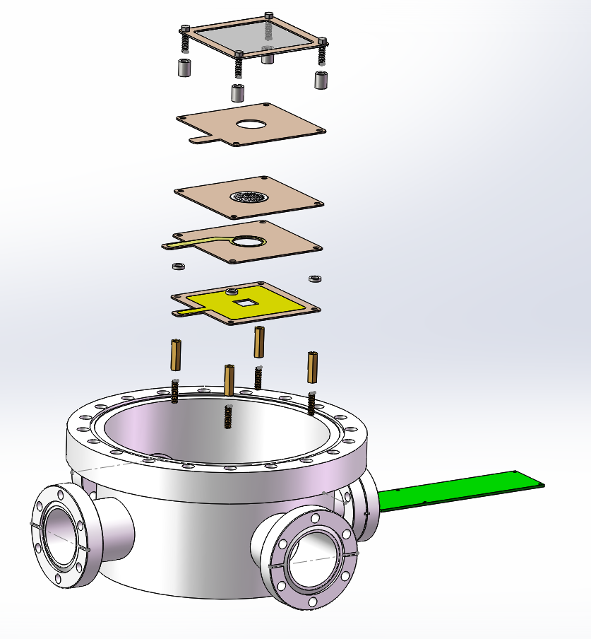
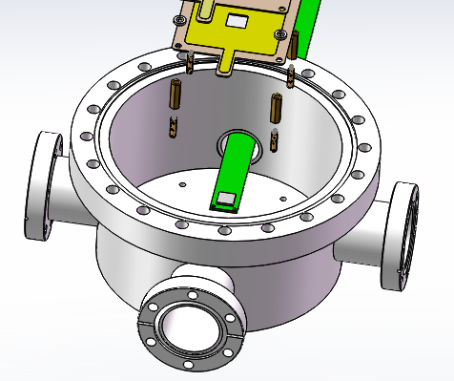
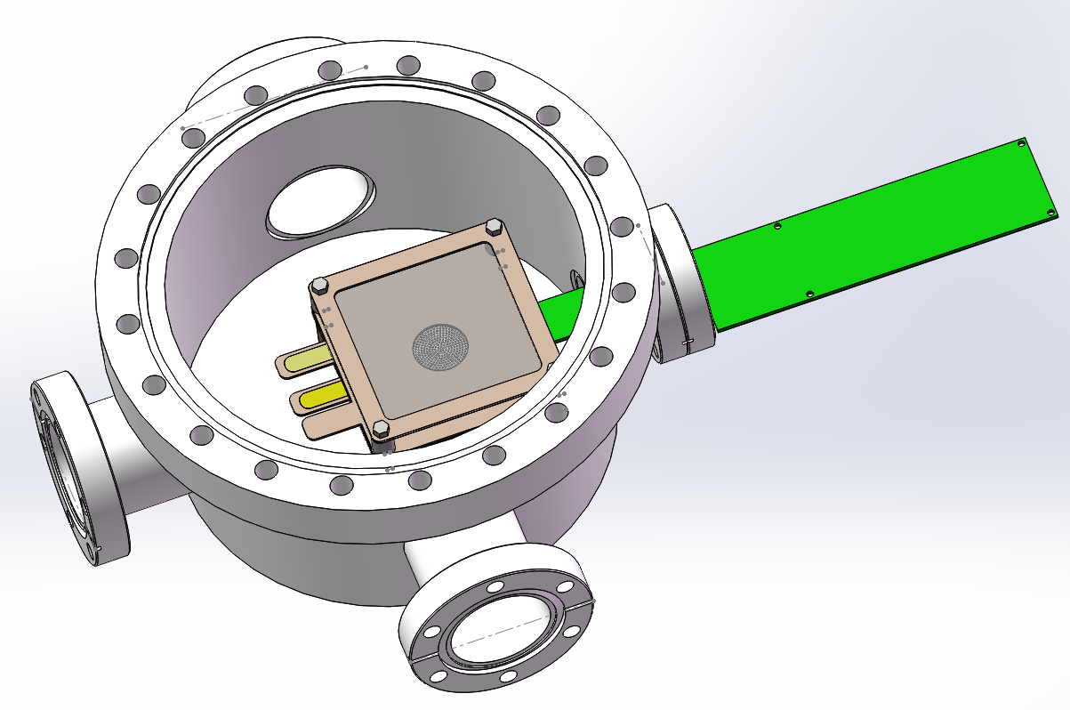
GMCP+Topmetal结构的测量
1.测试探测器的设计
螺丝（聚四氟乙烯）
阴极（导电膜）
Topmetal芯片
垫片（聚四氟乙烯）
GMCP
GMCP平台-中（聚酰亚胺）
GMCP平台-外（聚酰亚胺）
垫片（聚四氟乙烯）
阳极（聚酰亚胺）
螺栓（铜）
螺杆（铜）
GMCP+Topmetal结构探测器

Slide 11

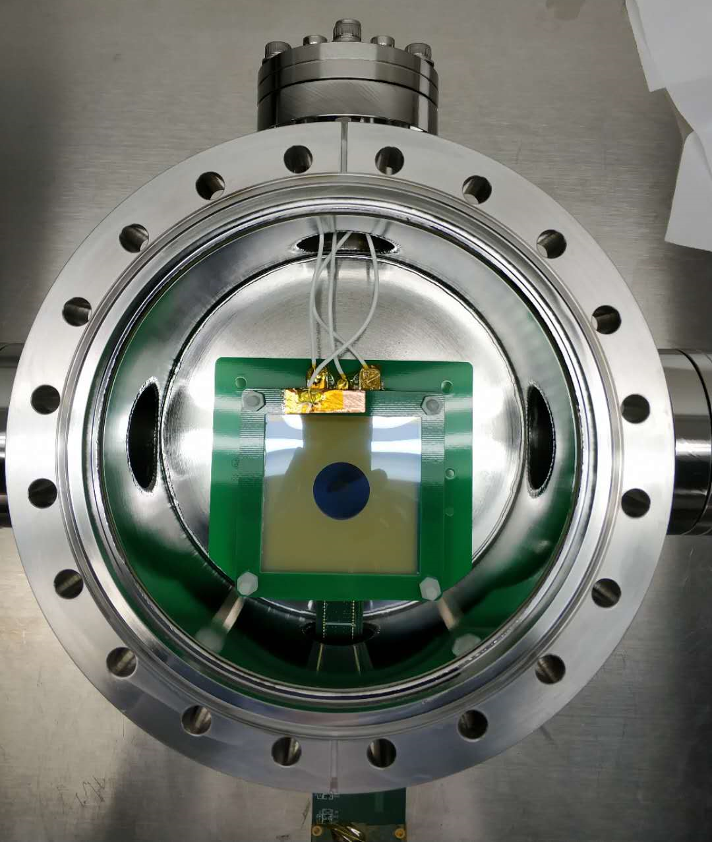
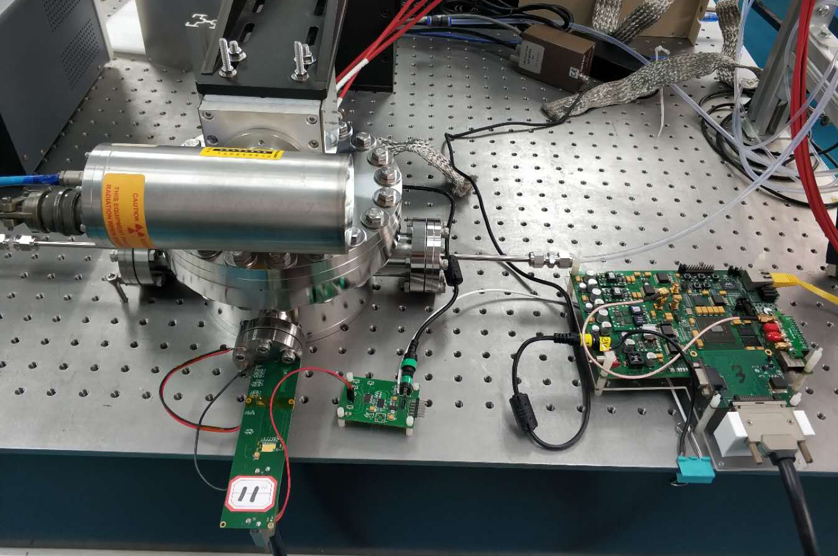
2.探测器装置
Ne+10%DME
100kPa
5mm
GMCP
Topmetal芯片
GMCP探测器腔室
X-ray偏振测量的GMCP气体探测器结构
·GMCP：厚度为400μm，孔径为50μm，孔间距为60μm。
·Topmetal：有效面积为6×6mm²，像素间距83μm，72×72像素阵列，对电荷敏感。
·工作气体：Ne+10%/50%DME，100kPa气压。
整体测试装置

Slide 12
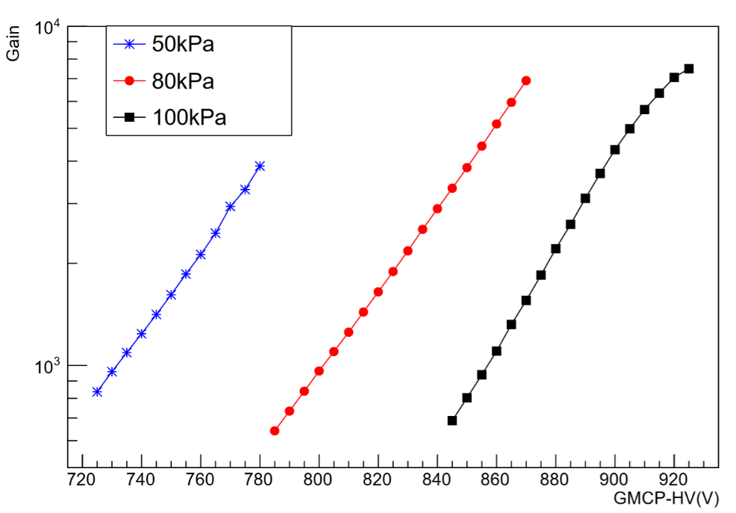
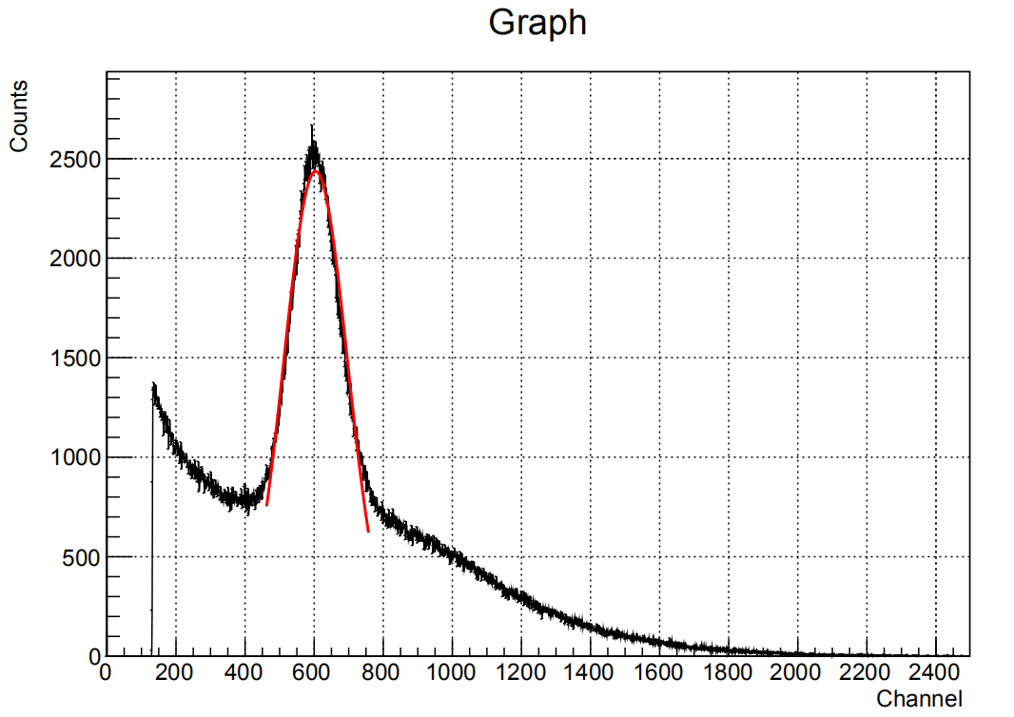
3.GMCP性能测试
阳极电荷
电荷灵敏前放
主放大器
多道
PC
单路读出系统框架图
漂移区电压：300V，感应区电压:400V，气体Ne+10%CO₂, X光管（4.5keV）
·MCP增益为：2177
·能量分辨率为：34.99%
增益曲线
能谱图(80kPa，GMCP电压830V)
不同气体下的增益、增益的均匀性、稳定性……

Slide 13
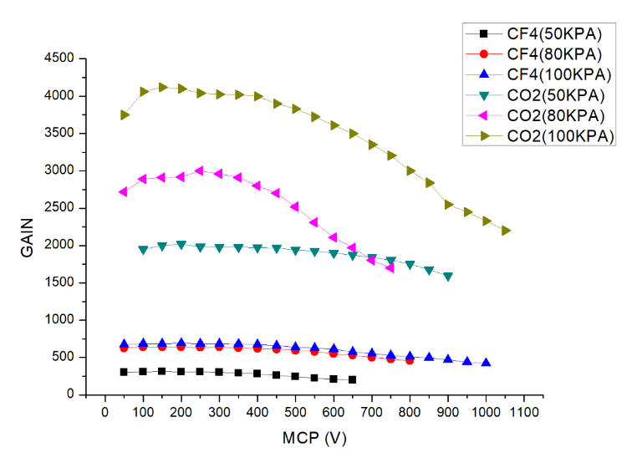
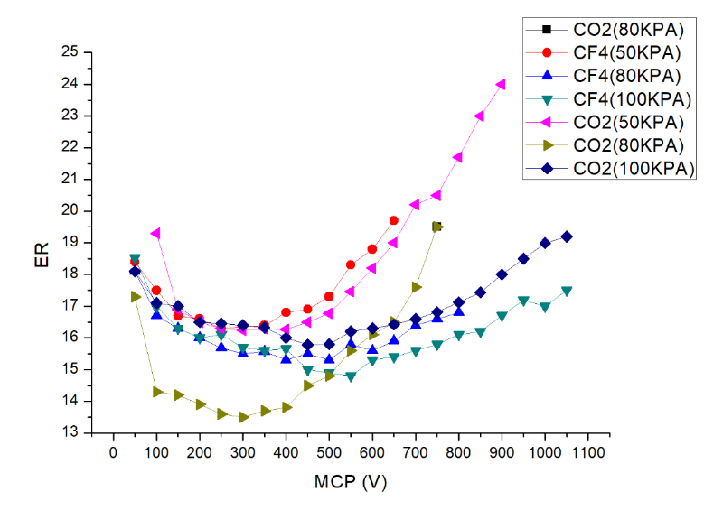
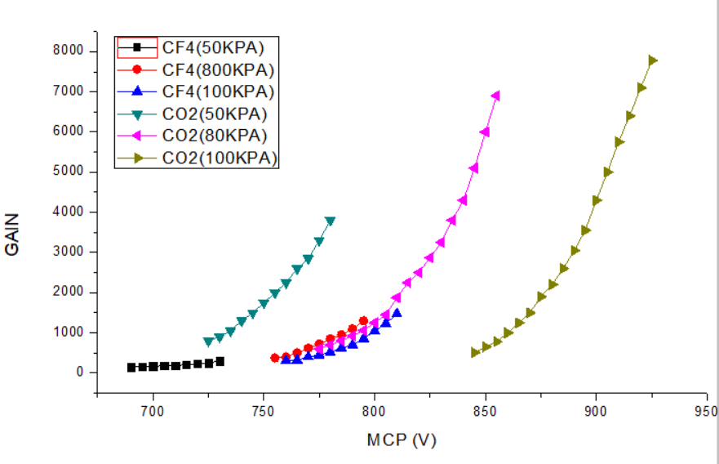
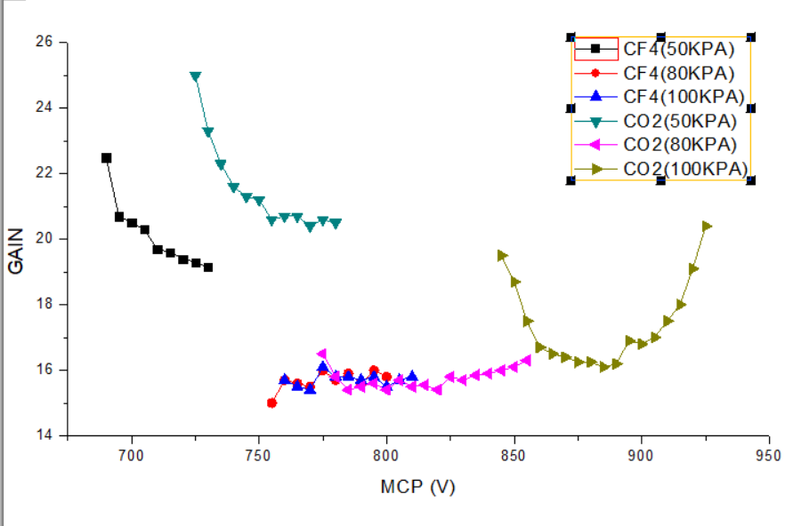
GMCP不同气体下的增益以及能量分辨率
漂移区能量分辨率
漂移区增益
倍增区能量分辨率
倍增区增益

Slide 14
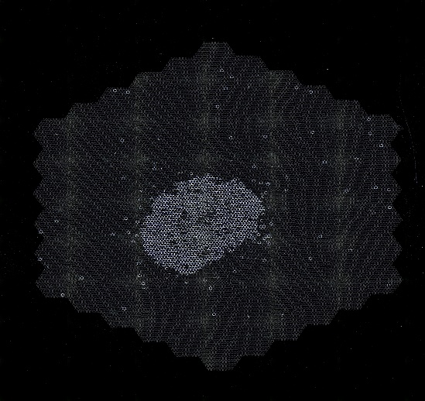
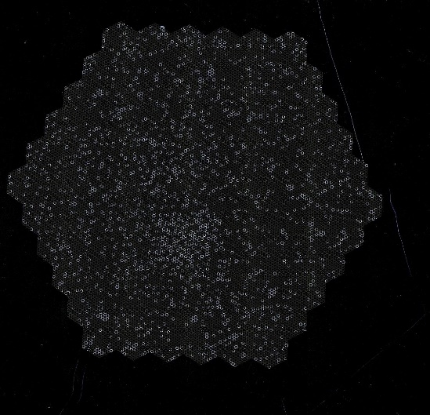
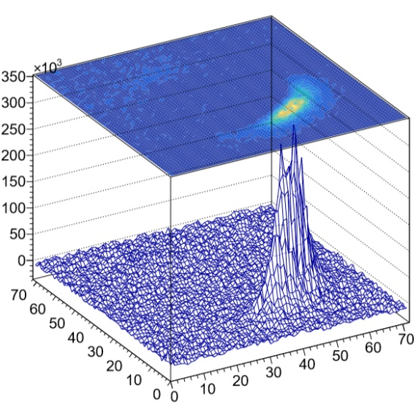
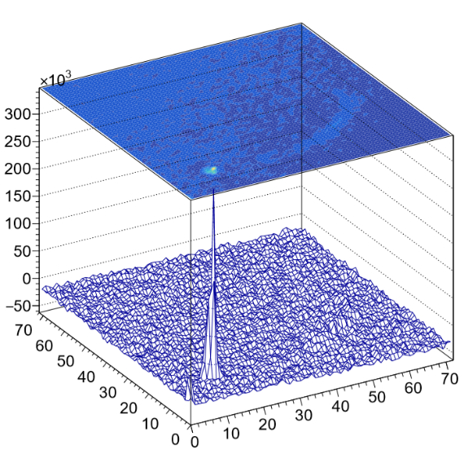
MCP测试打火损坏
X射线管照射下持续放电损坏
铁源正常使用放电损坏
Ne+30%DME 100KPA 电子径迹测量
Ne+30%DME 180KPA 电子径迹测量
5天后

Slide 15
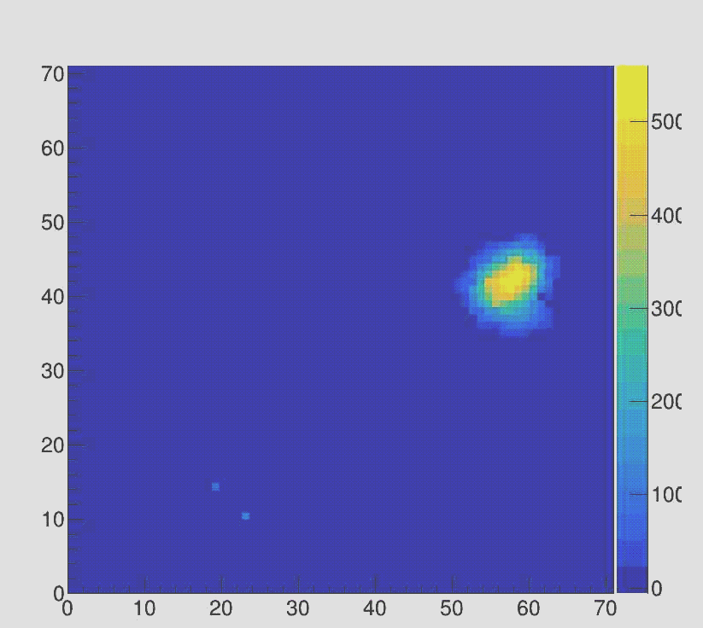
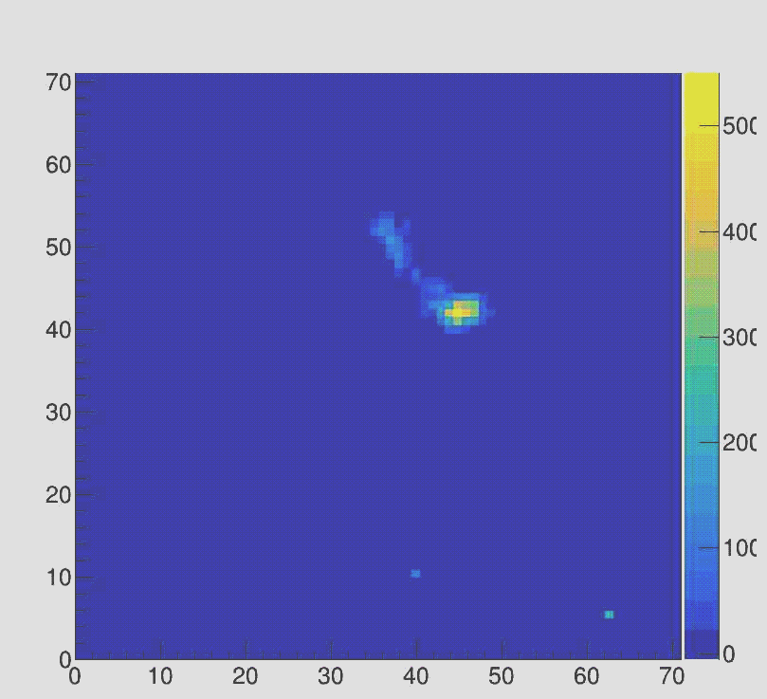
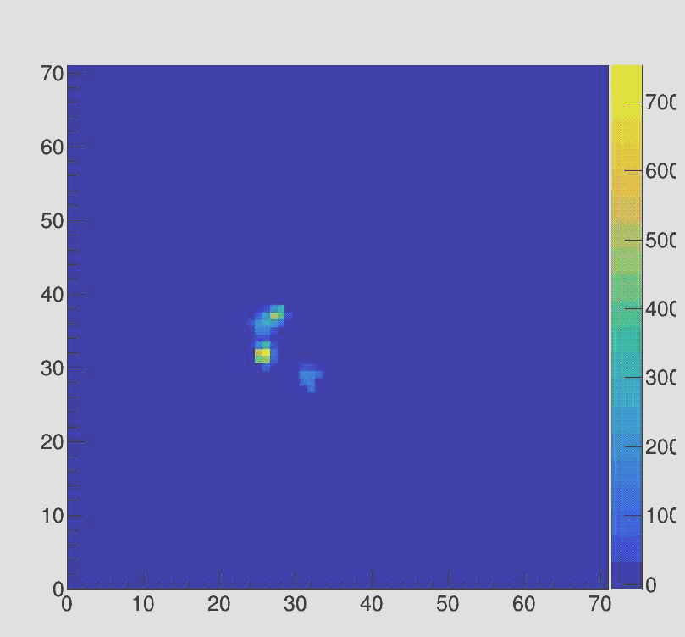
4.X-ray光电子径迹
漂移区电压：300V，感应区电压:400V，GMCP电压：850V
漂移区电压：300V，感应区电压:400V，GMCP电压：1440V
漂移区电压：300V，感应区电压:400V，GMCP电压：1730V
气体：Ne+10%DME，100kPa
气体：Ne+50%DME，100kPa
气体：Ne+80%DME，100kPa
不同气体比例的光电子径迹(电子的横向扩散不同）

Slide 16
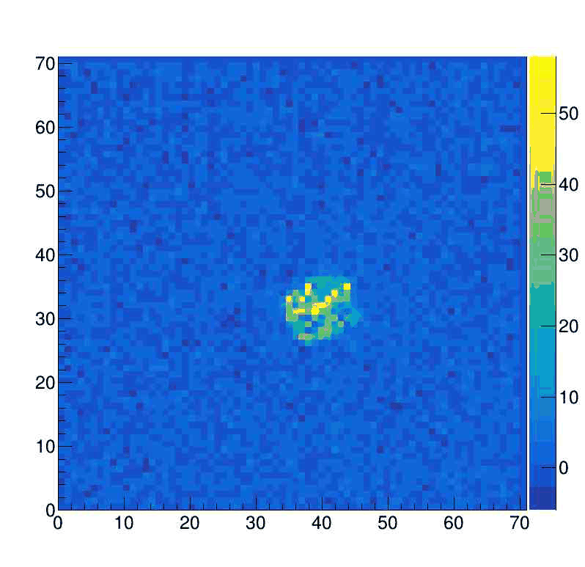
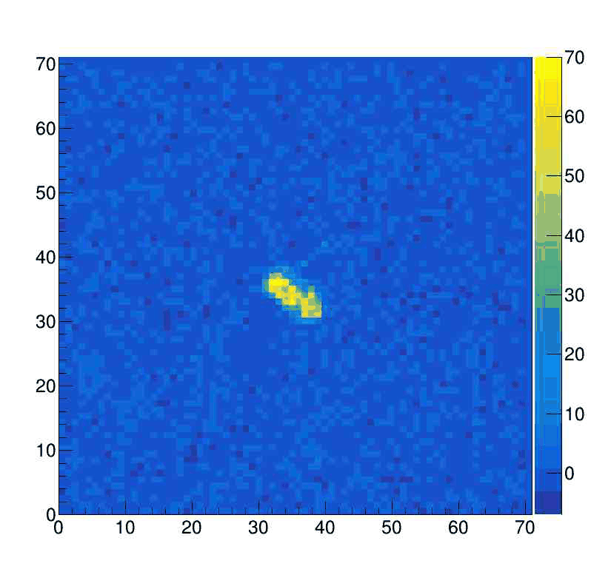
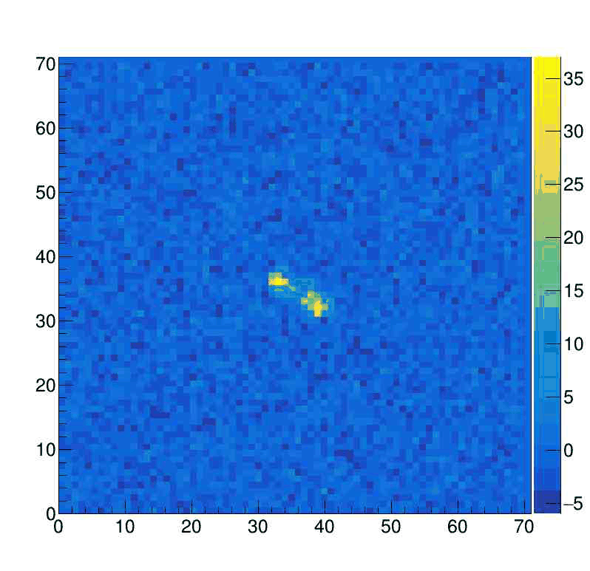
X-ray光电子径迹
漂移区电压：300V，感应区电压:400V，GMCP电压：1150V
漂移区电压：300V，感应区电压:400V，GMCP电压：1350V
漂移区电压：300V，感应区电压:400V，GMCP电压：1550V
Ne+30%DME 100Kpa
Ne+30%DME 140Kpa
Ne+30%DME 180Kpa

Slide 17
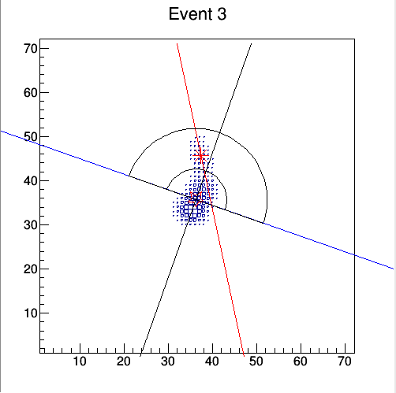
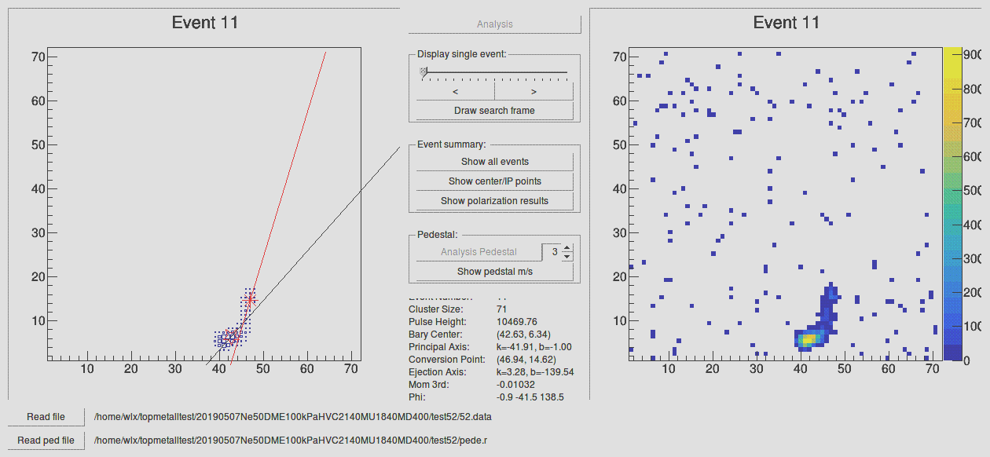
5.光电子径迹重建
pixel
气体：Ne+50%DME，气压：100kPa，
漂移区电压：300V，感应区电压：400V，
MCP电压：1440V
convertion point
baycenter
pixel
利用阶矩重建算法对实验的光电子径迹重建，得到初始出射方向。

Slide 18
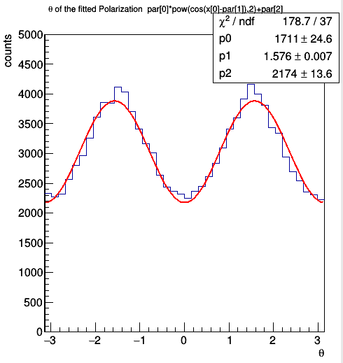
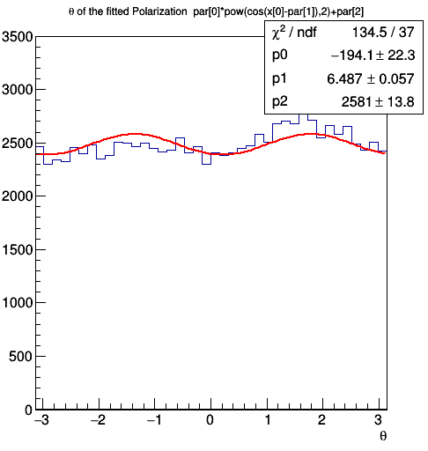
6.调制曲线
气体：Ne+50%DME，气压:100kPa；漂移区电压：300V，感应区电压:400V，GMCP电压：1440V
偏振X-ray测量(4.35kVe)
无偏振X-ray测量(4.5keV)
调制度μ：28.24%±0.32%
调制度μ：3.91%±0.47%

Slide 19
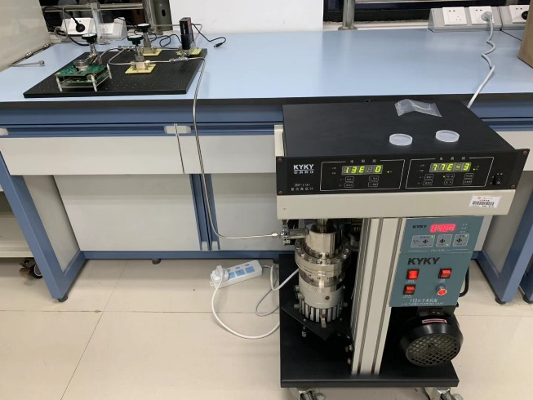


样机密闭性测试
探测器样机测试最新测试装置
探测器真空度最低可抽到7.5X10⁻³Pa，关闭出气阀最低真空度为2.5X10⁻³Pa。
探测器电子学部分可以正常取数，但是探测器电极无法正常给MCP通电。
下一步装置改进：加入真空计
密闭性问题
需要解决的问题
稳定性测试
各能段探测效率
各能段调制度测试

Slide 20




样机对X射线各能段的探测效率和调制度的模拟
法兰结构4.5Kev不同气压下探测效率模拟 Ne+50%DME
各能段的调制度的模拟
绿色：日本
蓝色：清华
红色：意大利
样机结构在不同能量和不同气压下探测效率模拟 Ne+50%DME
西大最新调制度模拟

Slide 21
总结与展望
1、总结：
X射线偏振探测的原理；
采用THGEM+Topmetal结构、GMCP+Topmetal结构的探测器对偏振X射线进行测量，得到光电子径迹，重建光电子径迹，计算出探测器的调制度；
对X射线偏振气体探测器样机的设计和封装，初步的运行检测。
2、展望：
‣X射线偏振探测器和重建算法进行优化，提高灵敏度；
‣对不同能量的偏振X射线进行测量，给出探测器对各X射线的响应；
‣完善X射线偏振探测器样机的封装，进行样机性能的测试。

Slide 22
谢谢！

